Slide 1
凌汛：由于下段河道结冰或冰凌积成的冰坝阻塞河道，使河道不畅而引起河水上涨的现象。

Slide 2
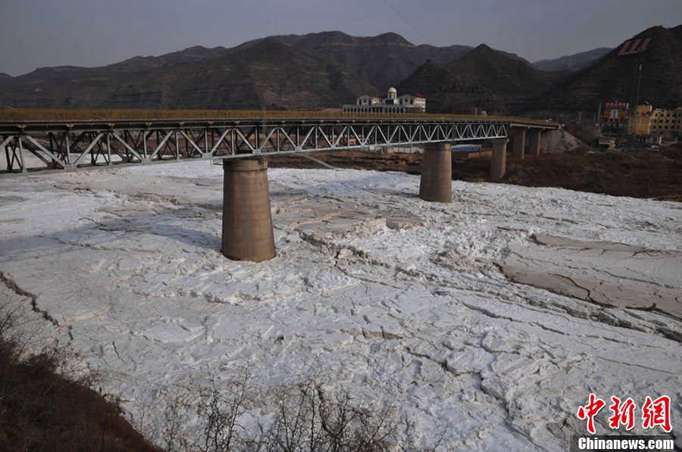
2013年1月5日，黄河壶口瀑布主景区全部被冰凌覆盖。受极寒天气影响，黄河壶口段出现今年首次凌汛，壶口瀑布主景区以及下游十五公里河道全部被冰凌覆盖。

Slide 3
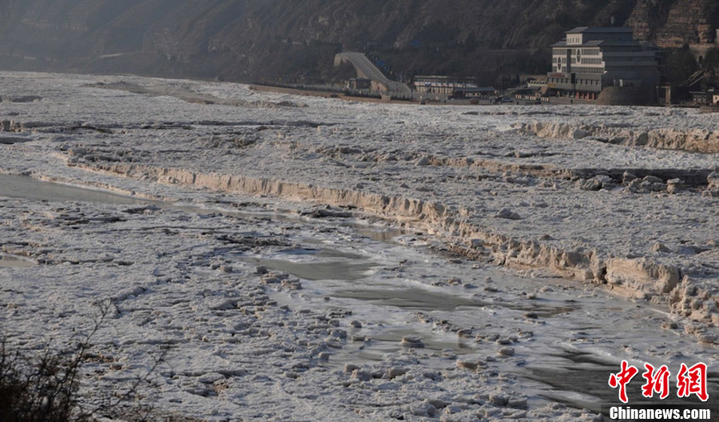

Slide 4
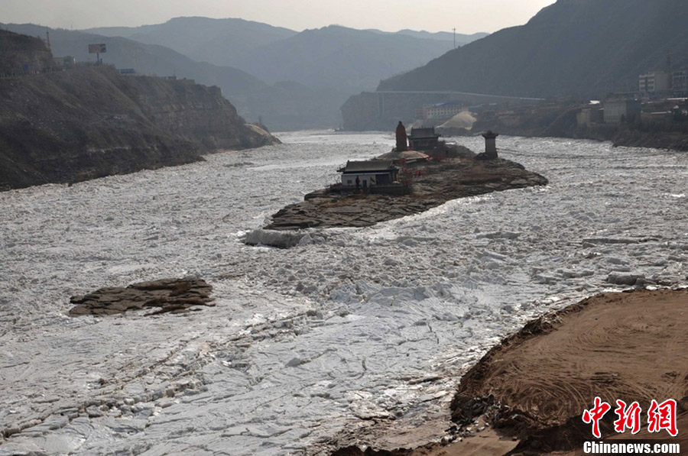

Slide 5
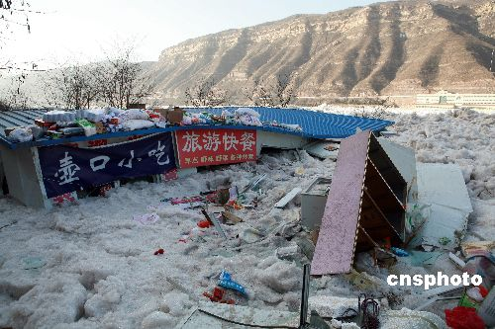
2009年1月18日凌晨2时，山西省临汾市吉县壶口瀑布景区一带出现了百年不遇的一次大凌汛。此次凌汛来势迅猛，在短短的一个小时内使河床提高了4米。

Slide 6
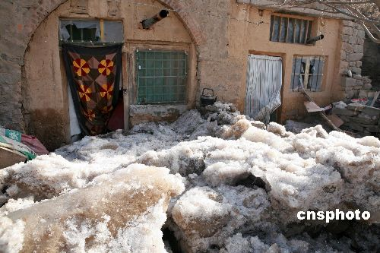

Slide 7
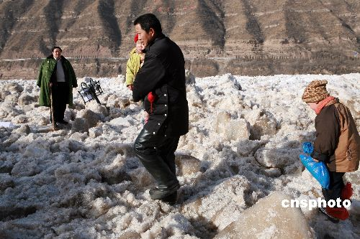

Slide 8
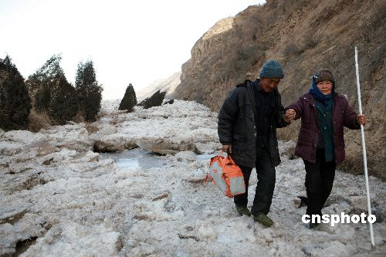

Slide 9
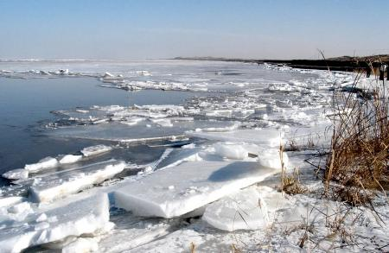
冰凌

Slide 10
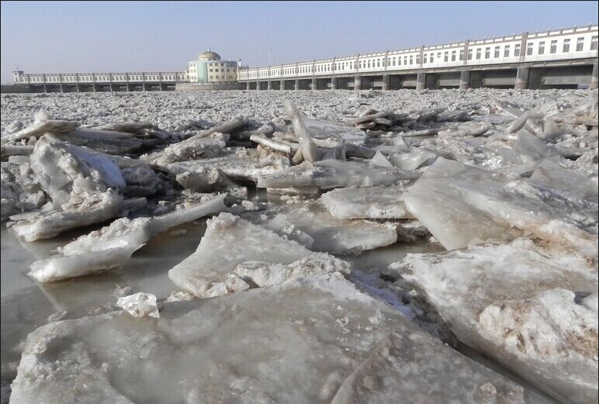

Slide 11
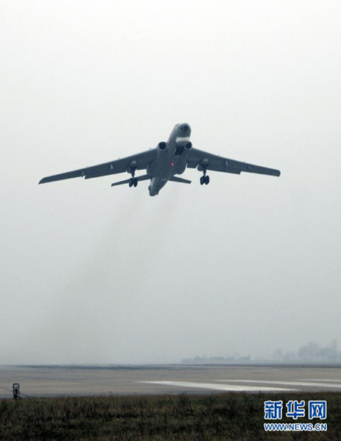
2012年3月20日，一架战机起飞前往黄河内蒙古段执行防凌任务。

Slide 12
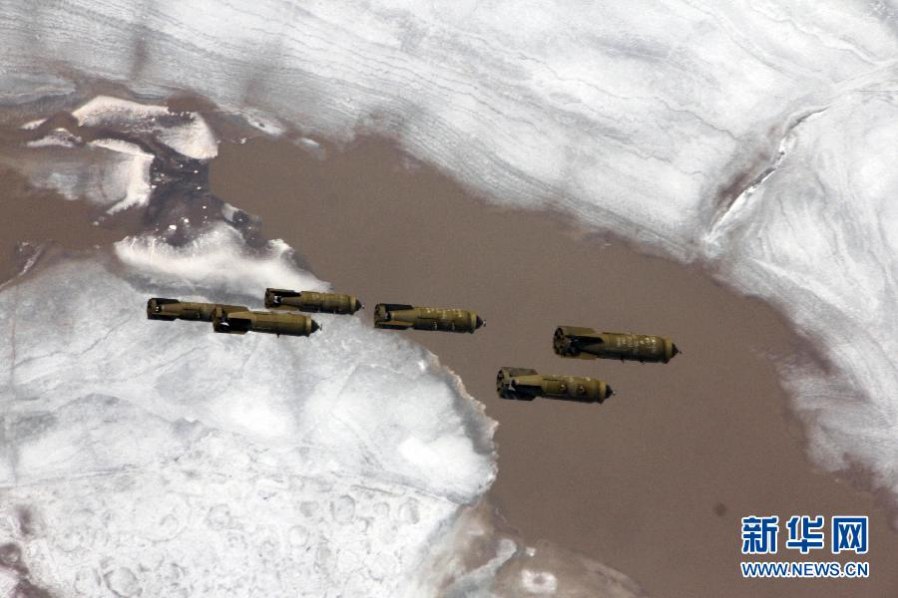

Slide 13
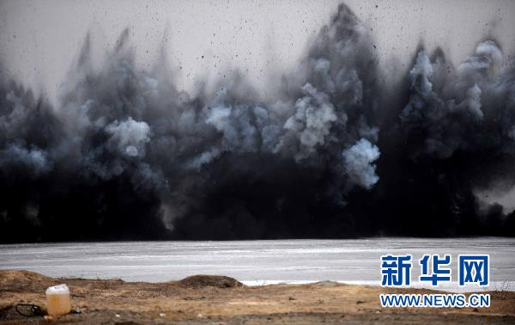
2011年2月黄河内蒙古凌汛段实施首次炸冰除险演习

Slide 14
